Slide 1
الجهاز العضلي وانواع العضلات في الفقريات
م.م. نور حسين يوسف

Slide 2
مقدمة
تتكون العضلات من وحدات بسيطة تسمى الألياف العضلية والخلايا وتحاط بأنسجة واقية. ونتعرف هنا على الأنواع الثلاثة للعضلات ووظيفة كل منها. العضلات واحدة من أربعة أنواع من الأنسجة الأولية للجسم وهي النسيج الضام، والنسيج العصبي، والنسيج الطلائي، والنسيج العضلي.
تنقسم الأنسجة العضلية إلى أنواع، تختلف من حيث التركيب والموقع والوظيفة، حيث يحتوي الجسم على ثلاثة أنواع من أنسجة العضلات، وهي العضلات الملساء، والعضلات الهيكلية، والعضلة القلبية.
تتكون العضلات من وحدات بسيطة تسمى الألياف العضلية والخلايا وتحاط بأنسجة واقية. ونتعرف هنا على الأنواع الثلاثة للعضلات ووظيفة كل منها.

Slide 3
انواع العضلات
العضلات الملساء
عضلات مخططة هيكلية
عضلات مخططة قلبية

Slide 4
العضلات الملساء
توجد في أماكن مختلفة من الجسم في جدران الأعضاء المجوفة مثل المعدة، والأمعاء، والمثانة، والرحم، كما توجد في الممرات مثل جدار الأوعية الدموية والشرايين. توجد العضلات الملساء في العيون، حيث تعمل على تغيير حجم القزحية وتغيير شكل العدسة، وفي الجلد حيث تؤدي إلى القشعريرة في الأجواء الباردة وعند الخوف. تنتج العضلات الملساء أنسجتها الضامة الخاصة بها، وتتميز كونها عضلات لا إرادية؛ لأنها تتحرك من ذاتها دون تدخل.
تتركب العضلة من ألياف مغزلية الشكل مدببة الطرفين وعريضة من المنتصف، وكل ليفة تتكون أيضاً من لييفات ونواة واحدة، كما أنها قصيرة جداً مقارنة بالعضلات المخططة، حيث يتراوح طولها ما بين 30 و200 ميكرون.

Slide 5
عضلات مخططة هيكلية
تتصل بالهيكل العظمي بواسطة الأوتار، وتساعد على تحريك الأجزاء الهيكلية من الجسم كالذراعين، عن طريق الانبساط والانقباض. وهي عضلات إرادية لأنها تنقبض وتنبسط حسب إرادة الكائن عن طريق الجهاز العصبي الطوعي.
العضلات المخططة الهيكلية طويلة، حيث يتراوح طولها بين 50 ميكروناً وبضعة سنتيمترات، كما أن كل ليفة عضلية بها عدة أنوية خلوية.
وكل ليفة تتكون من لييفات، تتكون بدورها من مواد بروتينية مرتّبة بنظام متبادل على هيئة نوعين من الخيوط؛ خيوط الأكتين وخيوط الميوسين.
ترتبط الألياف العضلية بنسيج ضام لتكوّن حزماً عضلية.

Slide 6
عضلات مخططة قلبية
عضلات لا إرادية، توجد في جدار القلب فقط، ولا دخل للإنسان في انقباضها وانبساطها، وتنقبض وتنبسط باستمرار بدرجات تنسيق عالية، فتوقفها يميت الكائن الحي لأنها تضخ الدم في أوعية الجهاز الدوري.
تتكون من ألياف أقصر من ألياف العضلات الهيكلية، ويوجد بكل منها نواة مركزية واحدة تقع في وسط الخلية. تملك ألياف العضلة القلبية العديد من الميتوكوندريا والميوغلوبين لإنتاج أدينوسين ثلاثي الفوسفات وهو نيوكليوتيد يختزن الطاقة.
قد تتفرع تلك الألياف وتتَّحد مع بعضها لتكون مدمجاً خلوياً، ويوجد بين العضلات أقراص بينية تفصل بين كل ليفتين متجاورتين.

Slide 7
ما هي وظيفة العضلات في الجسم؟
هناك عدة وظائف للجهاز العضلي في الجسم، تختلف بناءً على نوع العضلات، وتتمثل في:
الحركة والتنقل
الدورة الدموية
التنفس
الهضم
التبول
الولادة
الرؤية
الثبات

Slide 8
العضلة الركابية (بالإنجليزية: Stapedius muscle)‏ هي عضلة في الأذن الوسطى، تتوضع إلى الجانب الوسطي من القطعة الحلمية للعصب الوجهي في الجزء الخلفي لجوف الطبل ضمن الناتئ الهرمي ويخرج وترها من ذروة الناتئ الهرمي ويتثبت على رأس عظم الركاب. العضلة الرِكَابيّة (الإنجليزيّة: The stapedius) أصغر عضلة هيكلية في جسم الإنسان.
تتكون القزحية (الجزء الملون من العين) من صبغة وتحتوي على مجموعتين من العضلات الملساء التي تتحكم في حجم البؤبؤ العضلة العاصرة و العضلة الموسعة تكون العضلة العاصرة على شكل حلقة على هامش البؤبؤ، عندما ينقبض فإنه يقيد أو ينقص حجم البؤبؤ تكون عضلات الموسع في شكل نصف قطري في جميع أنحاء القزحية وعندما تنقبض، فإنها تتوسع أو تزيد من حجم البؤبؤ.

Slide 9
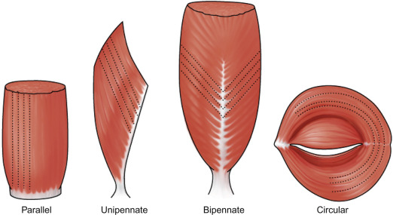
اشكال العضلات

Slide 10
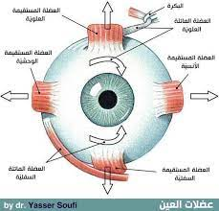
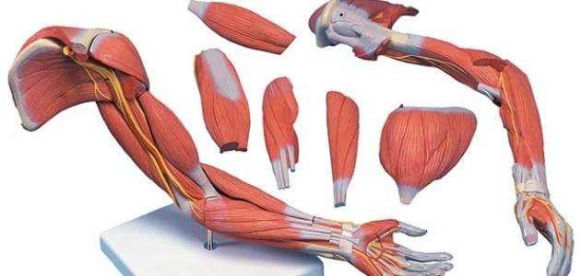

Slide 11
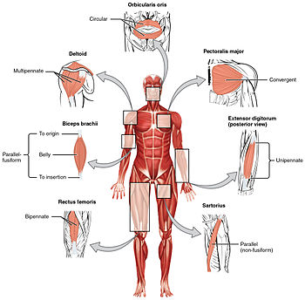
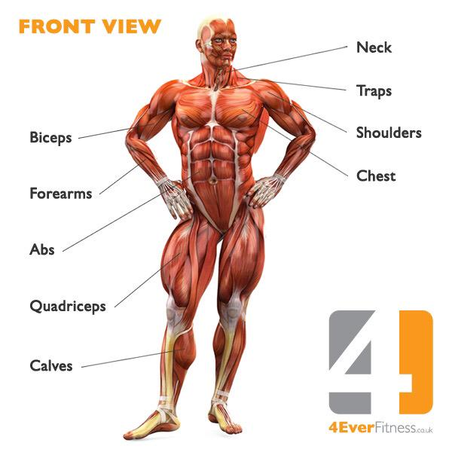

Slide 12
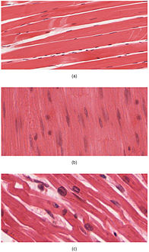
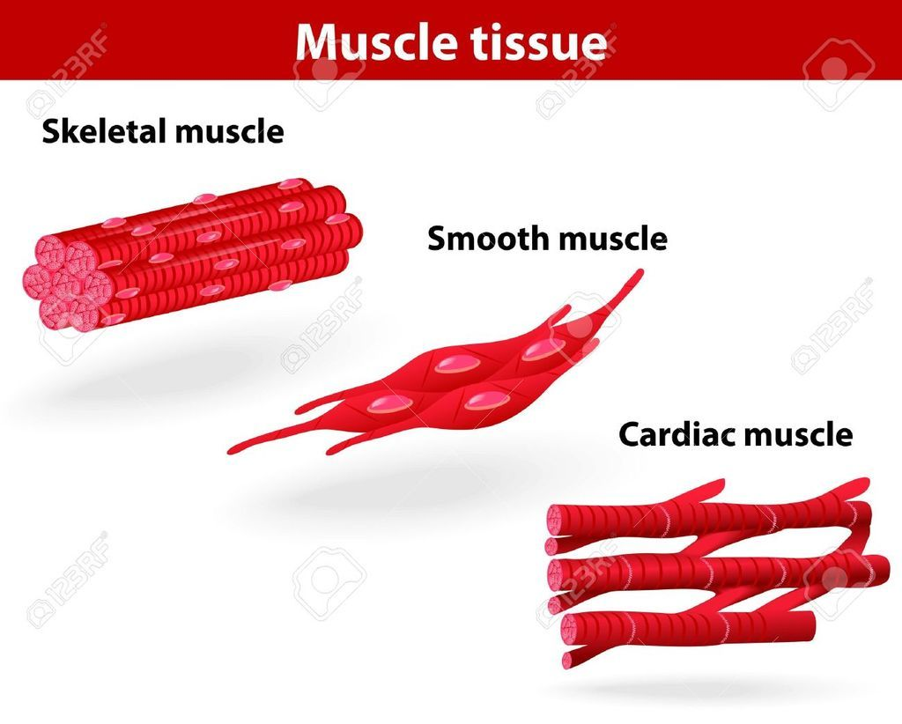

Slide 13
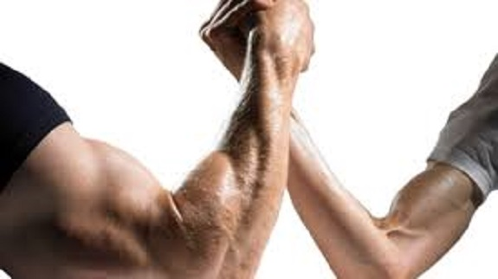
شكرا لحسن الاصغاء

